Slide 1




放开教学的视野，细致地用足教材
——兼谈初高中教学衔接
主讲人：闸北八中 王伦立
2020.8.22

Slide 2
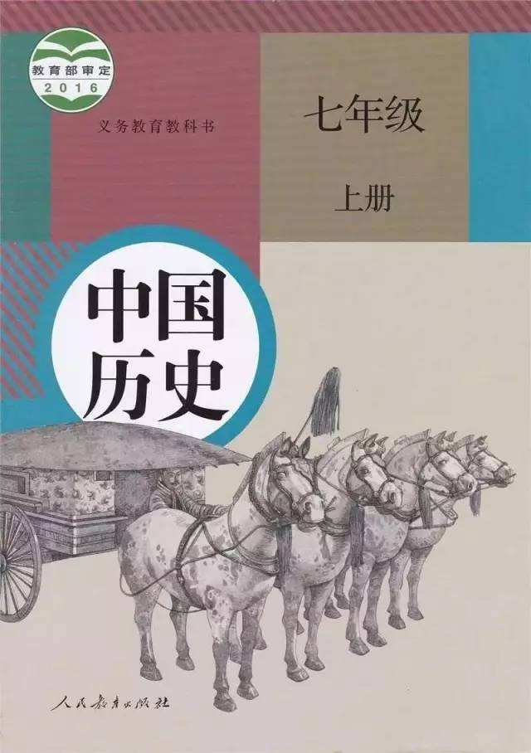
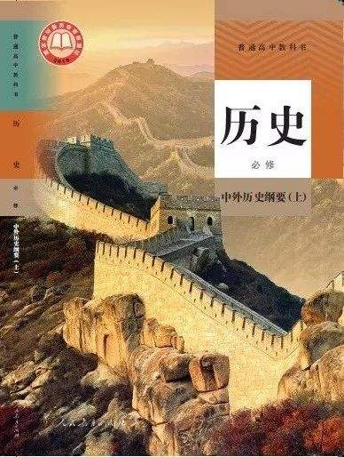
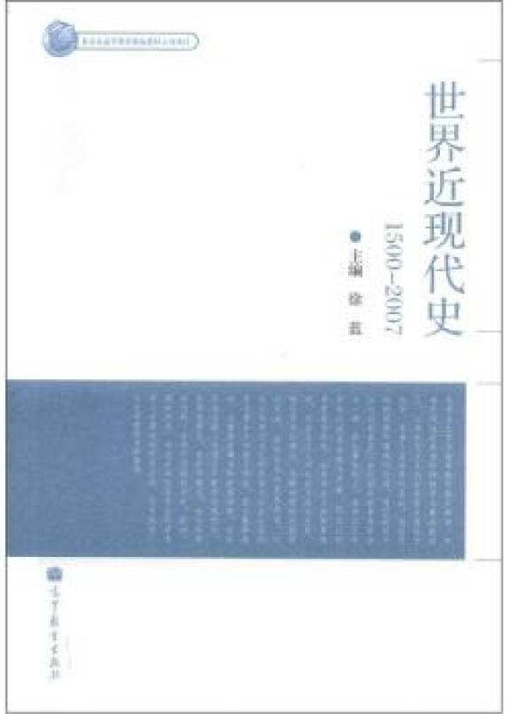
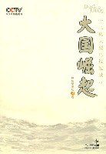
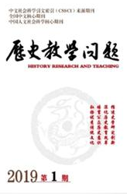
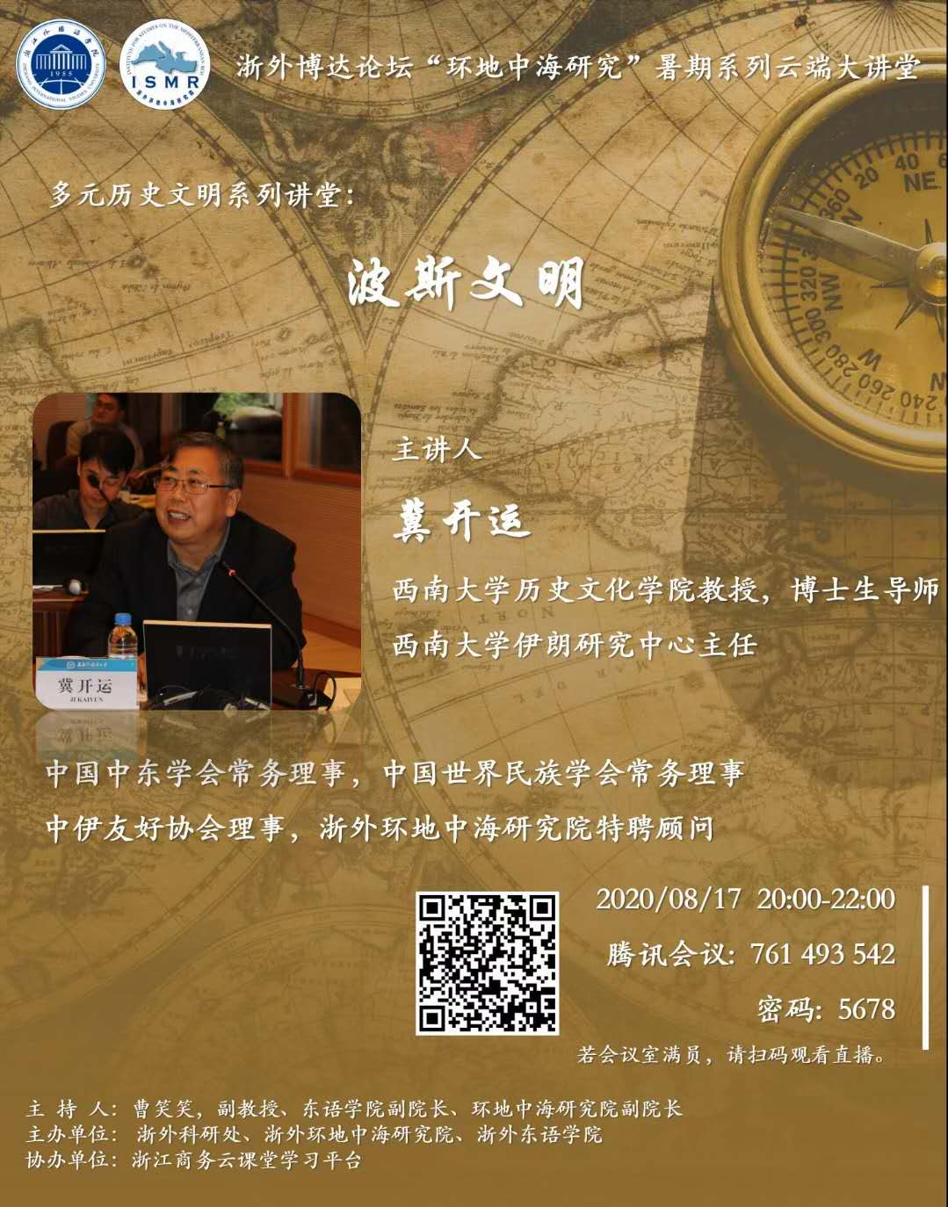
目 录
初高中衔接的必要性
初高中衔接的可能性
30%
70%
纲要：大时序、小专题
宏观：百年变局 ——历史思维
中观：课程体系 ——顶层设计
微观：实践反思 ——理想现实
教学设计与课堂教学：路径与现实
从多桶水渐至多杯水：学术与教学

Slide 3
几个场景
纲要（下），第一课 文明的产生与早期发展
农业、畜牧业的出现与发展，不同人/人群拥有的物质不同
如何获得更多元、丰富的物质？
抢？——玩笑、潜在心理
纲要（上）中国古代史：隋唐皇帝“雨我无瓜”
纲要（上）中国近代史：“超燃混剪”，“开炮”
纲要（上）中国古代史：第12课 辽宋夏金元的文化，树立基本价值观。
——立德树人与鉴往知来

Slide 4
一、对《中外历史纲要》的认识
争议
容量大：古今中外的历史浓缩为一年讲完
中国近代史：革命史主线的回归，经济史、社会史比重减少
世界史：资本主义发展史篇幅相对减少
增加古代非洲史、亚洲史等
亚非拉民族解放运动的回归
..........

Slide 5
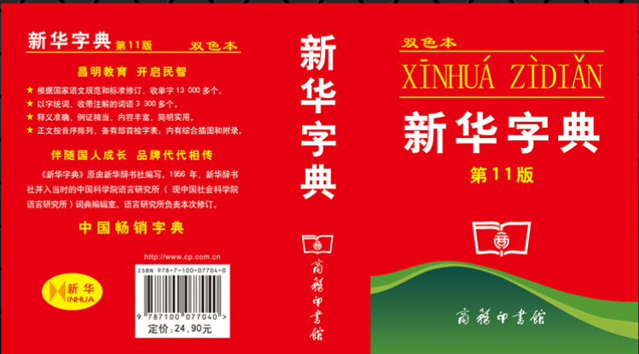
简单回应
通史与专题，“双循环”的老话题
近代史：救亡图存（主线），史事具体叙述
（实业救国、教育救国、废缠足等）
世界史：古代的非洲文明
民族解放运动对世界格局的影响
商务印书馆立馆宗旨
“昌明教育，开启民智”

Slide 6
社会的需求：从简则要
高校总裁班，历史课，几十万课程
从看书到听书：历史书籍
极简历史系列：功利性、碎片化，但同时也是需求

Slide 7
我的理解
纲要：纲（线索、逻辑），要（主题）
中外历史纲要（上、下）：中国视角下的世界，中国与世界的关系
王家范《中国历史通论》：基本特征、演进脉络（节律脉动与古今特征）
许倬云：人类学“文化传播与扩散”学理
接触——冲突——交流——融合——整合

Slide 8
“现在大家口口声声的大喊着要恢复民族精神，但是一般人对于本民族已往的历史一点也不知道，那么所谓恢复又何从而谈起?所以中国现在非常需要一部有系统的中国通史不可。但是这部书始终还没有见到，也没有听说有人要从事于此种工作。”
——【钱穆学生】克明《钱穆的历史观》

Slide 9
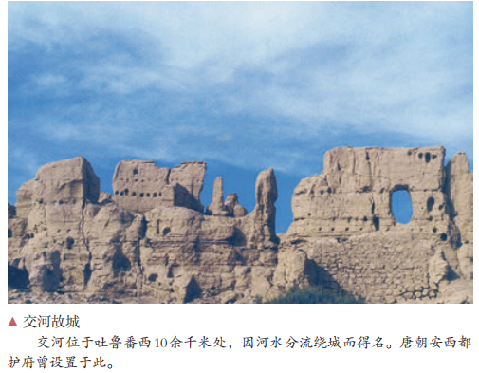
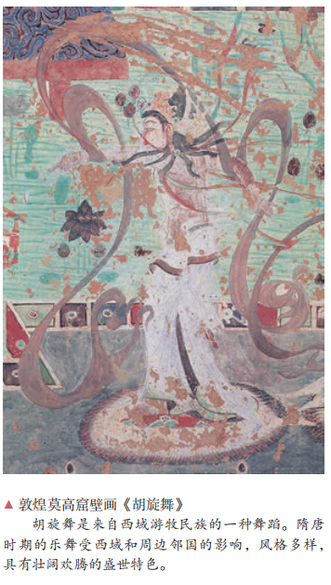
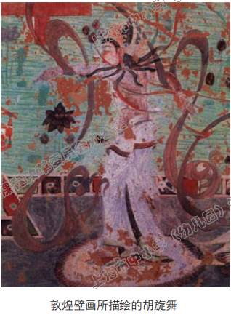
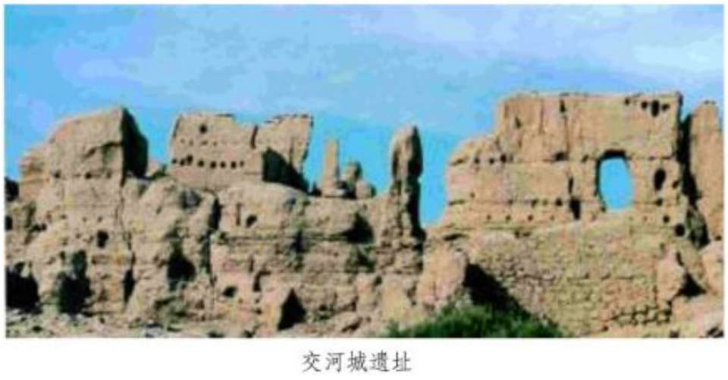
集各家教材之所长（以华师大版初中教材为例）

Slide 10
二、新时代、新课改、新挑战（背景）
1.课程改革的常态：10年一变，2001-2011，课标与教材
2.国内外的大变局：历史教育的挑战与使命
核心素养：如何在复杂的、不确定的世界中，运用知识与能力，解决相关问题。
（1）中外时局：中国崛起与欧美反应、民间舆论与网络现象
以国外教科书的“中国形象”为例
（2）各国挑战：全球化与逆全球化、民族主义与世界主义等
（3）艰巨使命：立德树人与国家认同，青年、五四与中国梦

Slide 11




转引自叶小兵：《统编中学历史教材的取向》（课件）
作为教师，应该想到：
现在我们所教的初中学生，到2035
年是30岁左右；到2049年，是45岁
左右。也就是说，他们这代人将投
身于中国基本实现社会主义现代化
的伟大事业中，并将成为把中国建
成社会主义强国的中坚力量。

Slide 12
3.主题教学的绝境：时空错位、史事缺漏
4.一纲多本的困境：编写质量不一、内容表述不同、教师交流困难

Slide 13
三、高中课程体系与中学、高校的衔接
1.人类历史发展趋势：
从低级到高级（纵向联系）
从相对分散逐渐走向整体（横向联系）
2.个人看法：初中（通史）→高一（纲要，大时序、小专题，点-线-面结合，初中、大学教材浓缩升级版）→高二（选必，大专题、小时序，三类主题、十八门大学先修课）→大学（四门思政课+历史学专业课）
3.特别是选择性必修的话题：制度与治理、社会生活、文化交流与传播

Slide 14
（一）初中教材简介（上）：编用情况
1.从编写到试教（依据网上相关信息整理，不一定准确）
2009年，中央思想宣传工作领导小组指示教育部编写三科教材，大学教师29/38
四审制度（200多位专家）：学科审查——综合审查——专题审查——终审
前后审查20多次，参与人员近200人（其中马工程专家108位、中学历史特级教师30多位），中央多次召开会议听取教材编写情况的汇报。
2012年2月-4月，中国历史四册送审。2013年1月，世界历史初审通过。
2014年6月，六册教材复审通过。
试教：2015-2016（推断）
2016年7月，获得教育部准印通知

Slide 15
2.一锤定音：从部编（示范引领）到统编（一统天下）
2016年10月，中办、国办联合印发《关于加强和改进新形势下大中小学教材建设的意见》，三科教材统编、统审、统用
三年全覆盖
3.强化管理：之前有教育部基础教育课程教材专家工作委员会
国家教材委员会的成立（2017年7月），教材专家委员会、教育部课程教材研究所、国家教材重点建设研究基地的相继成立（2019年1月，中学历史教材，华中师范大学马敏领衔）

Slide 16
（二）初中教材简介（下）：教材特点
1.点线结合的通史体例：红线串珠（糖葫芦）
点（典型史事）——线（主要脉络）
相较于2001年版课标：
魏晋南北朝、五代十国、太平天国、北洋军阀、中世纪等
2.国家意志的全面贯彻
社会主义核心价值观：国家——社会——个人
四个自信：道路自信、理论自信、制度自信与文化自信
五个认同：伟大祖国、中华民族、中国文化、中国共产党与中国特色社会主义道路

Slide 17
表现：加强核心价值观、中华优秀传统文化、革命传统、国家主权、海洋意识、爱国主义、法治、民族团结、生态文明教育
①主导思想：唯物史观（五种社会形态、农民起义、工人运动与亚非拉民族解放运动等）
②主要线索
中国史（5000年文明史【统一多民族国家与优秀传统文化】，170年革命史，90年奋斗史，40年改革史）
世界史（古代多元文明，近现代资本主义、社会主义、亚非拉）
③与时俱进：不断修订（具体表述，内容增删【良渚古城遗址、古代中国对边疆的治理、红船精神、古田会议、四个全面、五位一体、人类命运共同体、十九大、五大战区等】）

Slide 18
个人认识
中国史：家国情怀的直接体现（四个自信）
古代的灿烂文明：中华民族多元一体，制度文明、思想文明
近代的革命史：近代变局的重大背景（启蒙属于救亡，例如废除缠足与生育救国）
现代的奋斗史：艰辛探索、辉煌成就与巨大挑战
世界史：国际视野的人类关怀（人类命运共同体）
多元文明与发展道路：对“西方中心论”的批判性反思（历史与未来发展）
社会主义、资本主义、亚非拉与国际关系：互相影响，例如资本主义新变化的重要背景

Slide 19
3.核心素养的有机融入：栏目编排
单元导语、本课导言：核心主旨
正文大字：字字推敲、微言大义
大量插图：典型图片的育人价值
相关史事：正文知识的重要补充
问题思考、材料研读：史学思想方法
课后活动与知识拓展：巩固与提升

Slide 20
4.史学成果的合理吸收
例如
中国古代史：中华文明探源工程
春秋战国与华夏认同、宋朝的重文轻武多面观
中国近代史：袁世凯接受“二十一条”的大部分内容
世界中世纪史增加：查理曼、庄园法庭、城市与大学

Slide 21
（三）高中必修教材简介
1.过程
教材编写（2017.8开始）——试教（2018.10-12）与审读——逐条落实初审意见
——形成送审本教材（2019.3）——国家教材委员会历史专业委员会复审、逐条落实意见——国家教材委员会等审查——准印（2019.8）
2.试教版与印刷版的变化
知识点的增删：增必要的背景知识，删除部分有难度的知识点与史料
学本的可读性：试教版学术色彩较重，印刷版在广征意见基础上调整
单元导言增加学习目标：课标的指导作用更突出

Slide 22
3.教材特点
国家记忆与四个自信、四个认同
核心素养与七大主题教育
点-线-面（大时序、小专题）
栏目多样化（历史纵横、思考点、学习聚焦、问题探究与学习拓展等）
单元导言与学习聚焦的重要性
主线明确：以纲要（上）为例
中国古代史：统一多民族国家的发展和巩固，中华民族多元一体的形成
中国近代史：争取国家独立和民族解放的斗争
中国现代史：中国共产党领导建设社会主义的实践

Slide 23
四、海派教学的探索
初中历史德育实训基地：主持人凤光宇
高中历史德育实训基地：主持人周靖

Slide 24
个人认识
京派、陕派、海派、川派、粤派等，教学各有特色
1988-2018，一期课改、二期课改，上海课改30年
《教学基本要求（试验本）》
改革进行时：强调史学思想方法，大中小德育一体化
寻史知真（知晓史实、懂得规范）→叙史见人（人）
释史求通（集证辨据、诠释评价）→论史求通（通）
鉴史立德（以史为鉴、修身厚德）→学史重法（法）
主旨统摄：核心概念、观念引领
目标明确：水平划分、角度分明
教考结合：课堂教学、作业设计与考试命题（教、学、考的互动）
问题导向：问题链与逻辑链
方法建模：示范——模仿——迁移
铸魂育人：中国情怀、世界眼光

Slide 25
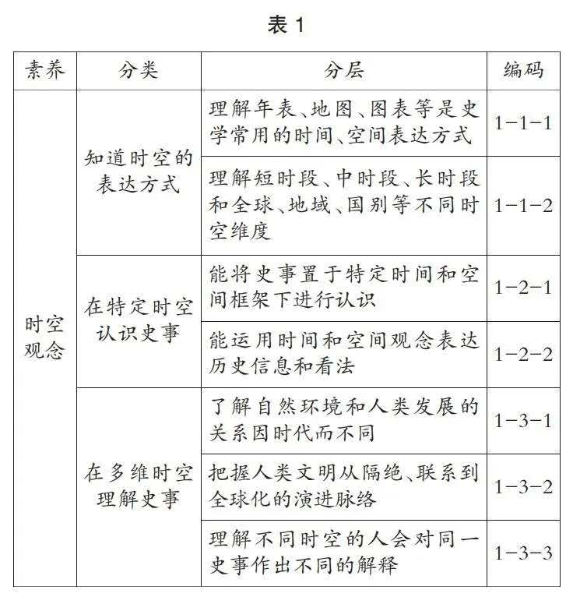
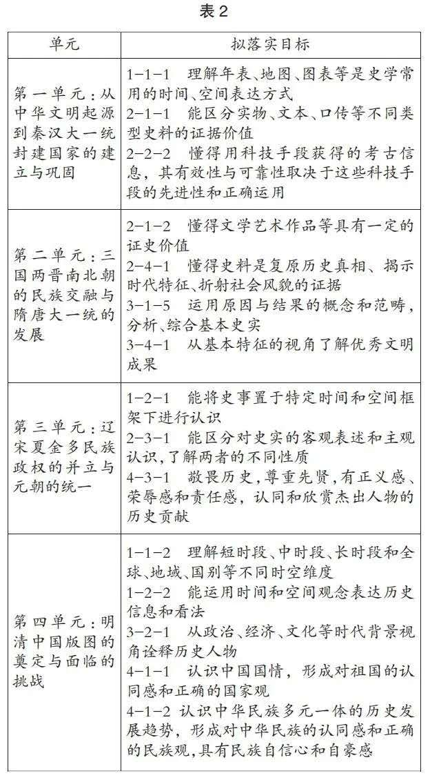
——鲍丽倩：《服务统编教材教学，致力核心素养落地——以<中外历史纲要>（上）沪版配套地图册为例》（《历史教学问题》，2020年第2期）

Slide 26
五、初高中衔接的可能性：
以中国古代史为例
衔接：主线、结构、材料等
主线
结构
材料
中华民族
多元一体
“北方地区的民族交融”文本为例
以“东汉兴衰”、“五代十国”的图注为例
  单元标题、单元导语、相关史事等

Slide 27
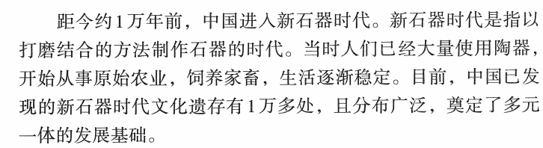
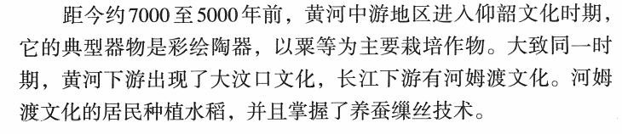
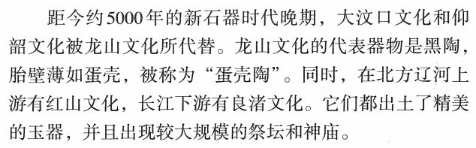
（一）思路：以多元一体为例
1.第一课：“中华文明多元一体，源远流长，生生不息”（单元导言）
奠定了多元一体
的发展基础
总
早期
北粟南稻
（原始农业）
经济
基础
（分述）
后期
多地出现玉器、较大规模祭坛与神庙
（公共权力）
上层
建筑
（分述）

Slide 28
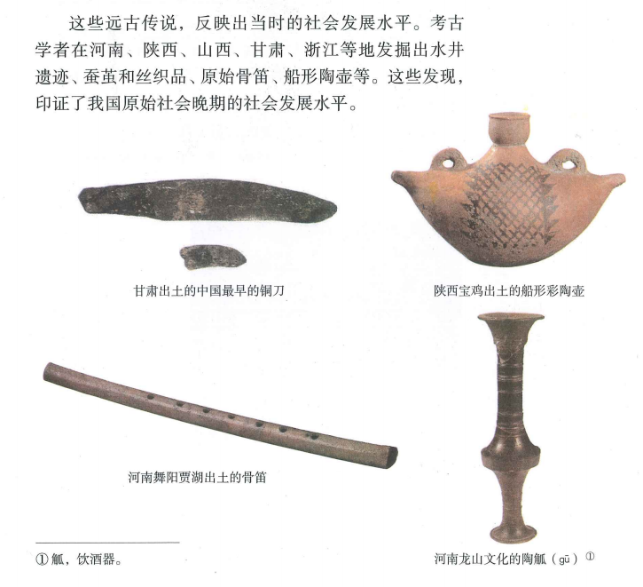
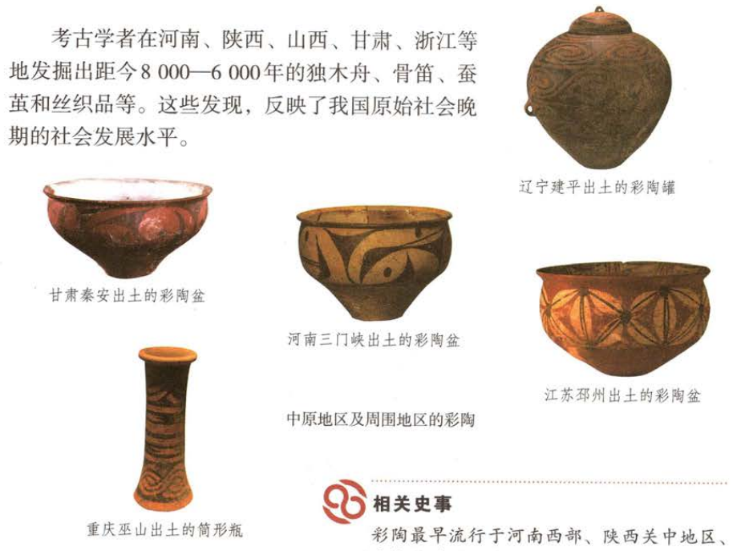
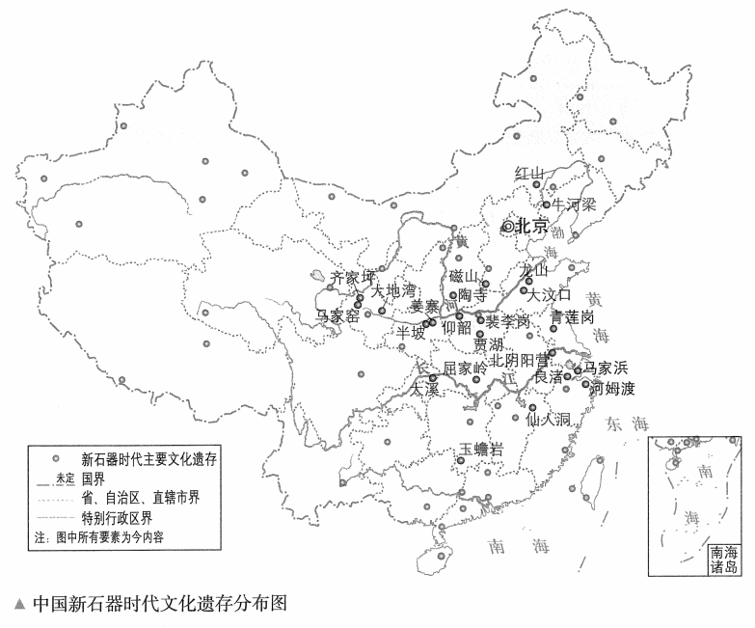
如何让这段叙述更为直观？
2016-2017年版初中教材
2018年版初中教材

Slide 29
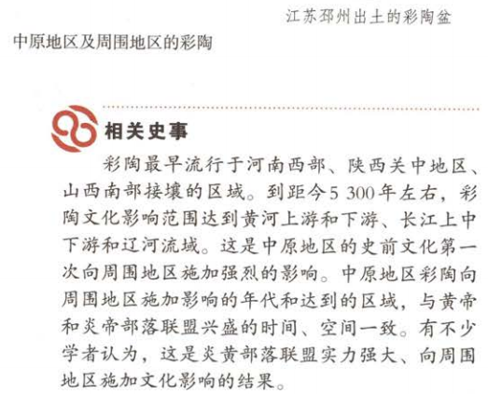
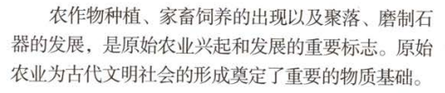
上下勾连
第一目：石器时代古人类和文化遗存
从打制石器到磨制石器
从渔猎采集到原始农业
从群居到定居
第2课 原始农耕生活
第二目：从部落到国家
炎黄联盟与新石器时代的关系
第3课 远古的传说

Slide 30

上下勾连
第二目：从部落到国家
炎黄联盟与新石器时代的关系
为何第一、二目不合并？
第2课 原始农耕社会 第3课 远古的传说
距今5000年左右，中国黄河流域、长江流域的先民们开始迈入文明社会的门槛...也反映了远古时期各氏族部落相互融合、相互认同，从分散走向整体的客观趋势，一定程度上反映了当时的历史事实。
——《中外历史纲要（上）教师教学用书》，第5页
本课立意：以唯物史观为指导，以考古和文献相结合的方法，揭示中华文明起源的特点与中国早期国家的基本特征。——《中外历史纲要（上）教师教学用书》，第4页

Slide 31
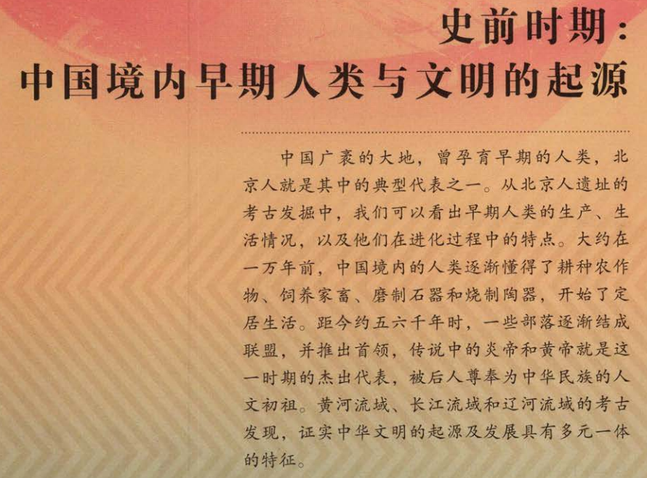
重视多元一体这一提法的直接缘由

Slide 32
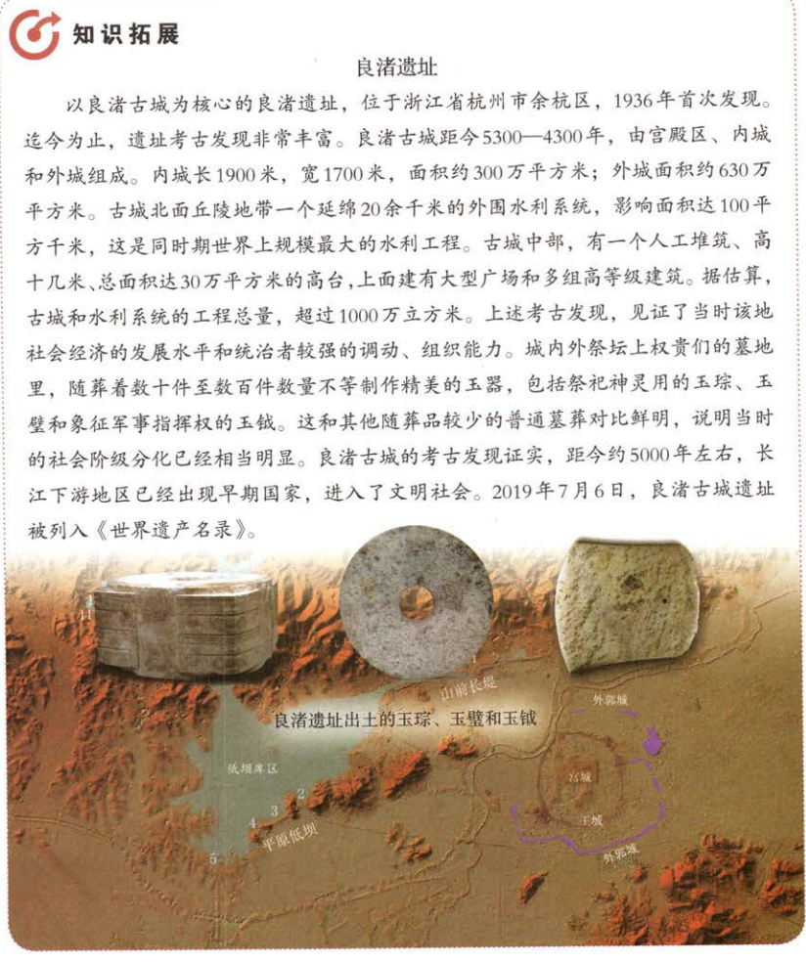
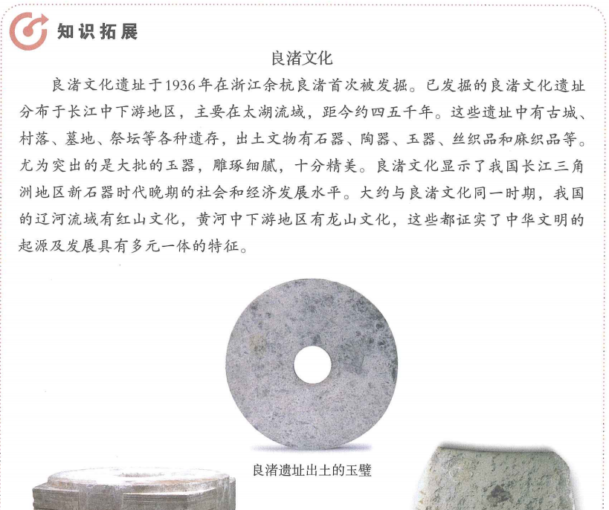
良渚文明（补充）

Slide 33
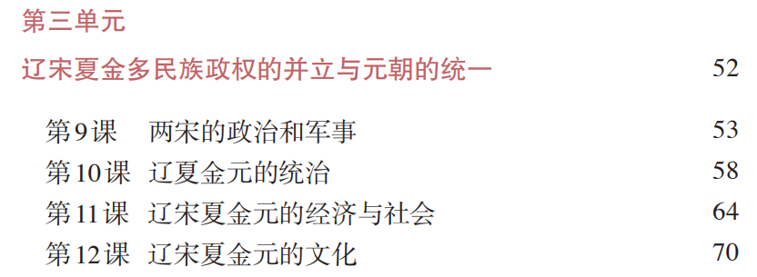
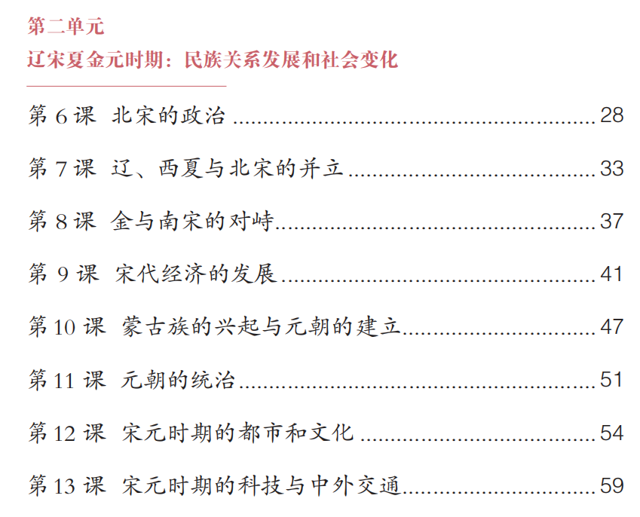
2.辽宋夏金元时期：民族关系与统一多民族封建国家的发展
第10课 辽夏金元的统治
一、辽与西夏
二、金朝入主中原
三、从蒙古崛起到元朝统一

Slide 34
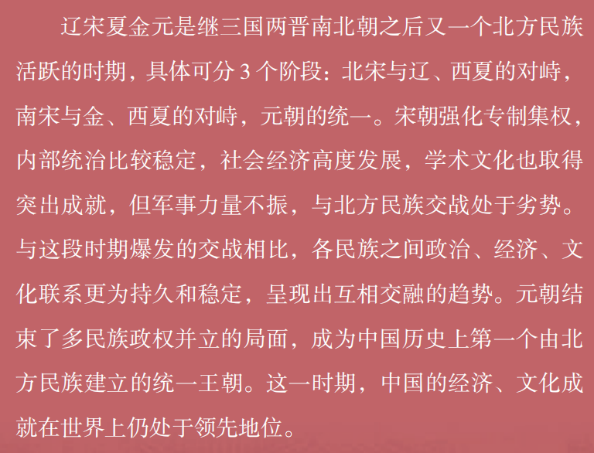
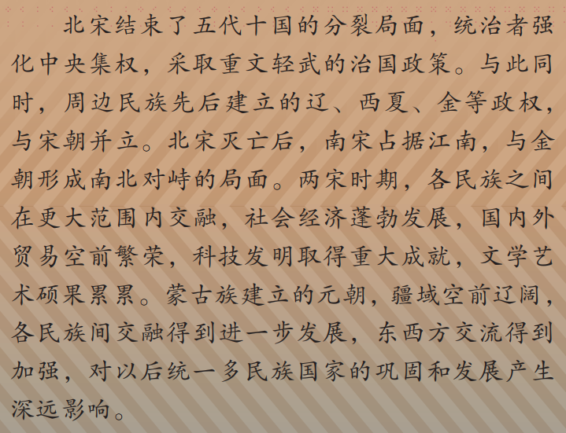
多民族政权并立（高中）
民族关系发展（初中）

Slide 35
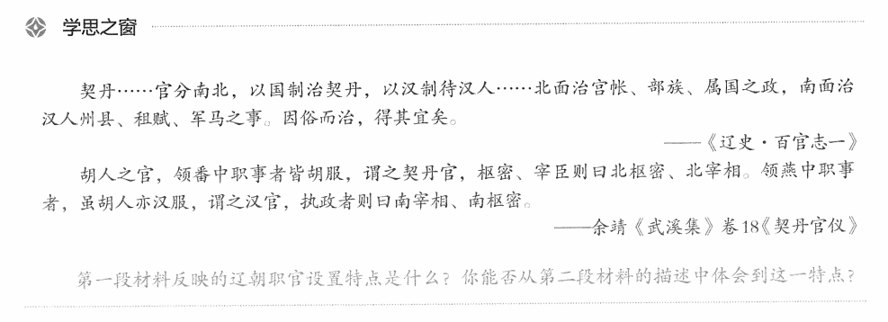
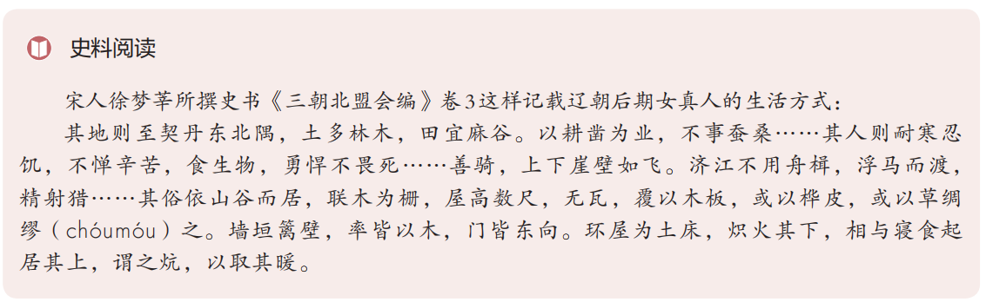
教材史料（高中）
契丹：因俗而治，南北面官
女真：既有定居农业，也有尚武精神

Slide 36
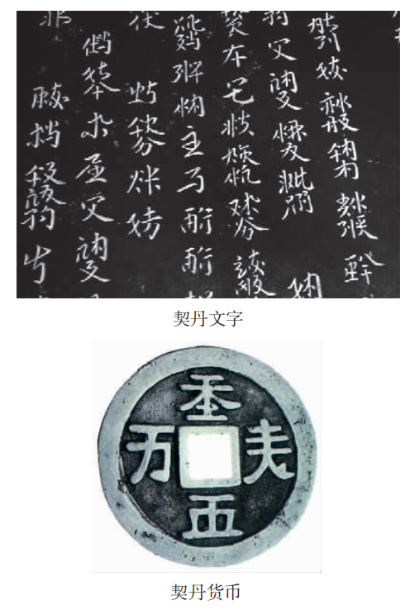
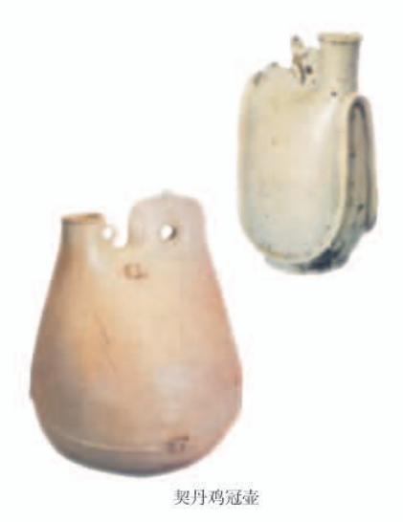
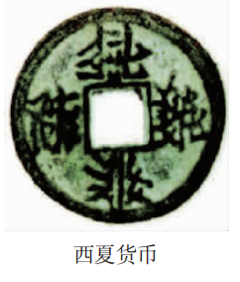
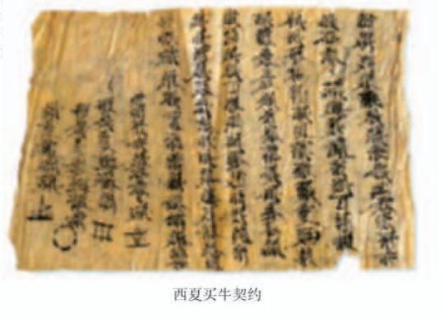
教材图片（初中）

Slide 37
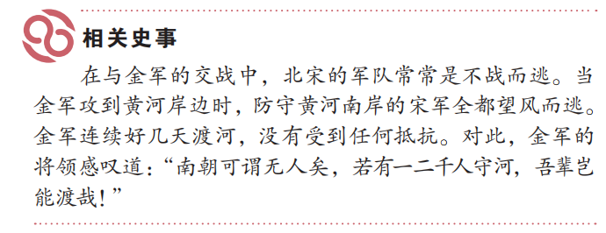
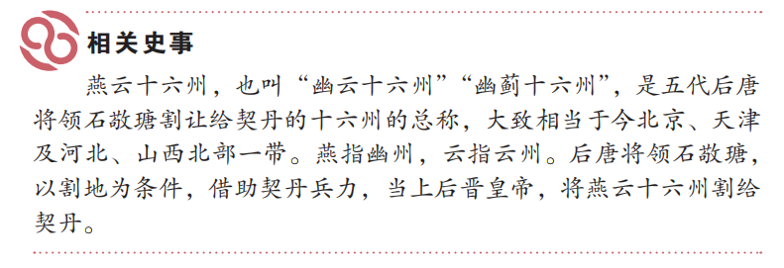
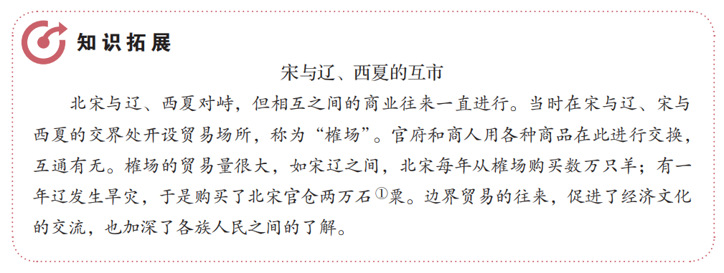
民族关系：战争与和平

Slide 38
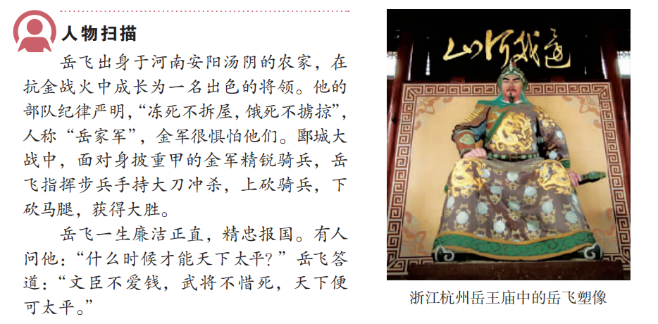
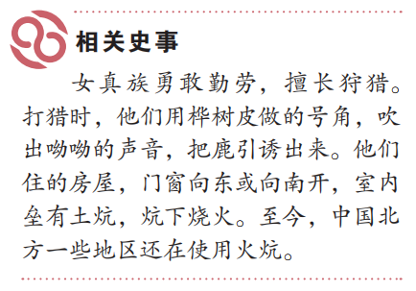
教材补充理解
女真族生活方式的影响
北方一些地区的火炕
民族交融
岳飞与“岳家军”

Slide 39
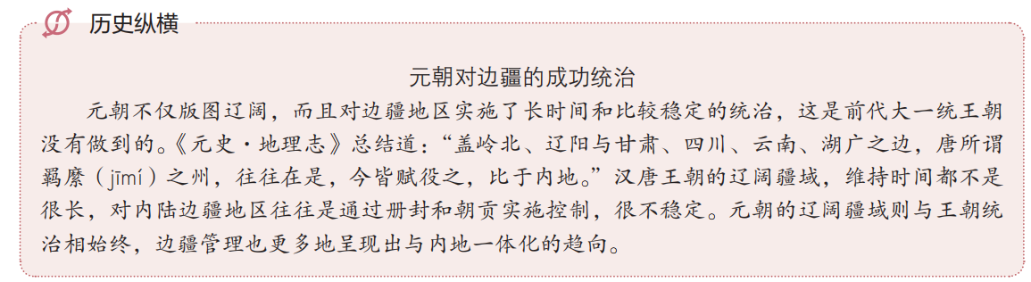
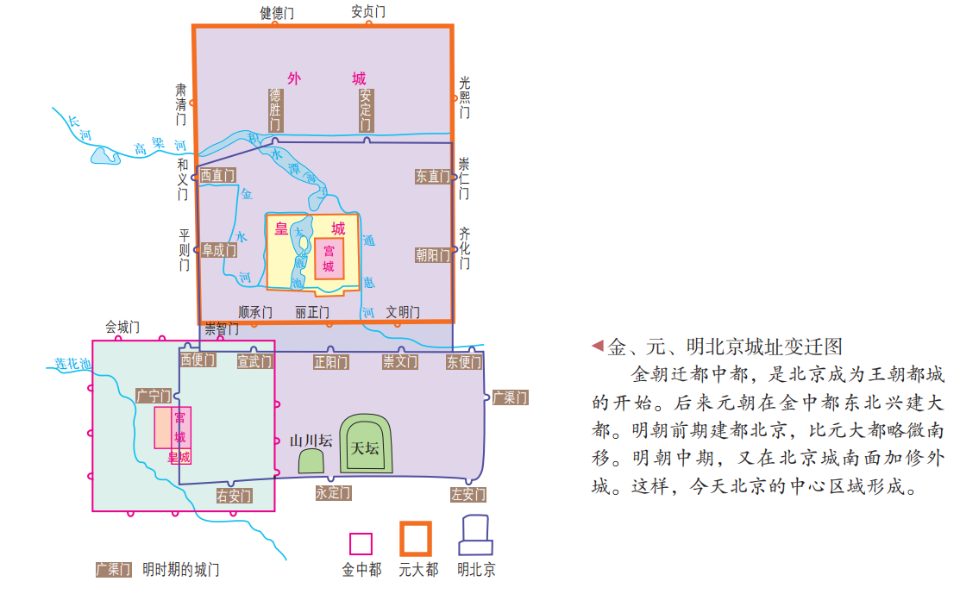
高中教材其他栏目
元朝与汉唐对边疆管理的不同：
辽阔疆域与王朝统治相始终
更多呈现与内地一体化的趋向
国家治理、边疆管理与民族交融
历史常识：北京——辽金元明清五朝古都
民族关系进一步发展：民族交融

Slide 40
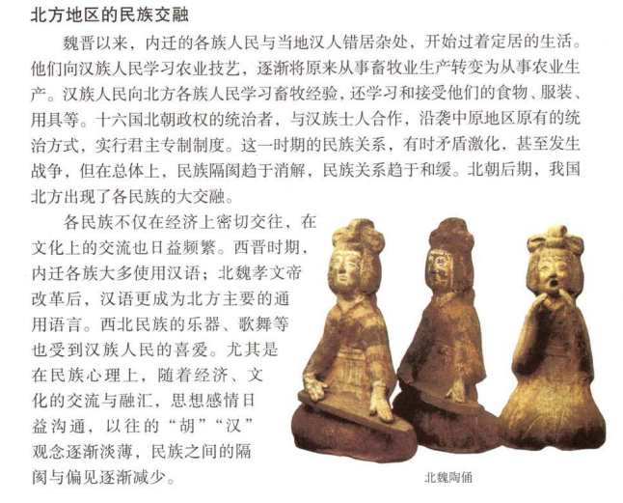
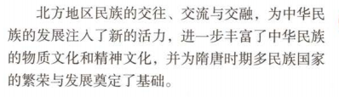
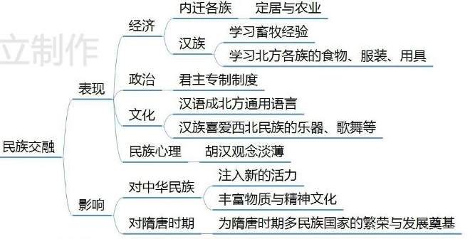
（二）结构：以“北方地区的民族交融”为例
第二单元
三国两晋南北朝的民族交融与隋唐统一多民族国家的发展

Slide 41
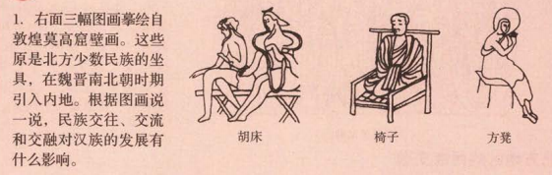

Slide 42
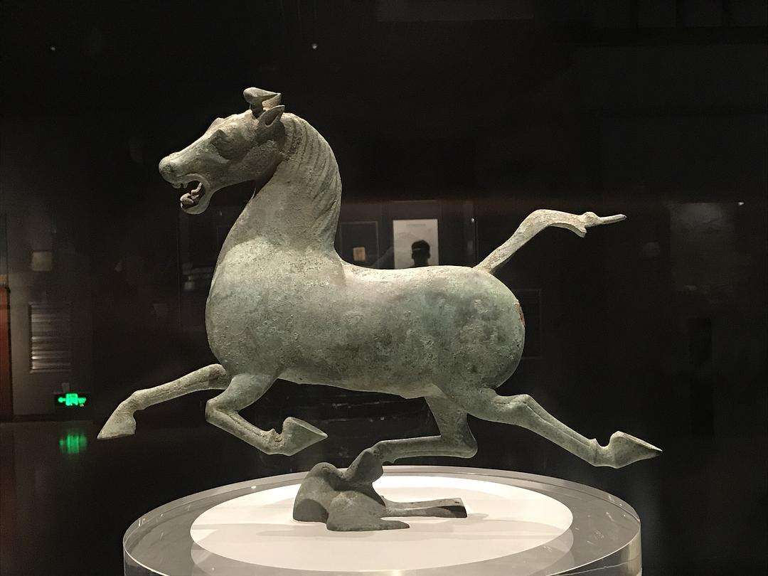
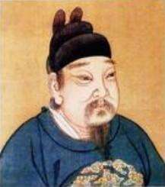
（三）材料：以“东汉兴衰”与“五代十国”为例
第4课 西汉与东汉
第6课 从隋唐盛世到五代十国
西汉建立与“文景之治”
西汉的强盛
东汉的兴衰
两汉的文化
隋朝兴亡
唐朝的繁荣与民族交融
安史之乱、黄巢起义和五代十国

Slide 43
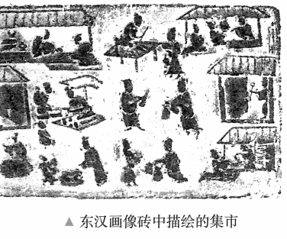
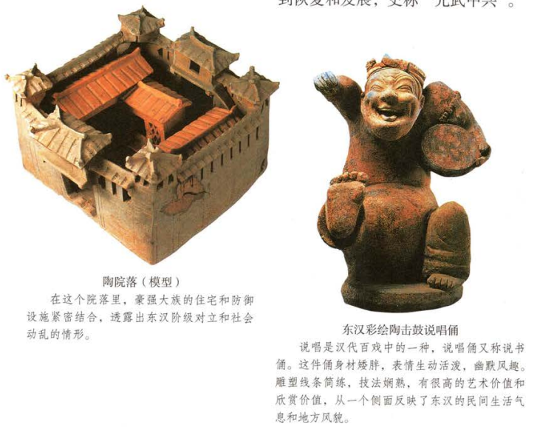
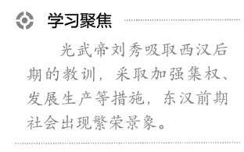
1.东汉的兴衰

Slide 44




2.安史之乱、黄巢起义与五代十国

Slide 45


六、案例：“挽救民族危亡的斗争”

Slide 46



Slide 47





综合课标、单元导言与学习聚焦
国家出路的探索与列强侵略的加剧（最后一目 瓜分中国的狂潮）——挽救民族危亡的斗争——辛亥革命
戊戌维新运动
义和团运动
八国联军侵华
民族危机的加深

Slide 48


对比教材初稿与定稿

Slide 49
内容主旨
甲午战争后，中国的民族危机不断加剧。戊戌维新运动反映了救亡图存的时代要求，但以失败告终。面对民族危机的日益加剧的局面，义和团运动兴起，具有强烈的反帝爱国倾向与盲目排外的特征。八国联军趁机侵华，义和团运动失败，但救亡图存之路从少数群体的探索走向全民动员的斗争。《辛丑条约》签订，中国的民族危机全面加深，革命潮流滚滚将至。
救亡：为何？如何？结局？——影响与回响？

Slide 50
杨晓军老师组织的网络备课工作室
课例简要说明
课件打磨也属于磨课过程，特别有助于教学设计可视化。
与杨晓军、覃宝莹、张媛媛老师修改课件
结构化：时间轴、小标题、问题链等
艺术化：封面、布局、标题等
逻辑化：起因（承上）——经过（叙事）——结果（解释，启下）——线索（线）——长时段（面）

Slide 51







Slide 52






上为初稿，下为定稿（下同）

Slide 53






呈现次序、层次的调整

Slide 54






图片与布局

Slide 55






时间轴、结构图的调整

Slide 56
小结
1.单元标题：时序+主题（时序性与思想性）
2.内容主旨的统摄性：破题法（单元标题——课标题，参考初中教材）
3.唯物史观的指导性：历史观与方法论。例如全面分析问题（联系、发展、辩证）
4.时间观念的重要性：时间轴——因果关联，历史的“节奏感”
5.空间观念的重要性：历史事件的影响力、辐射力
6.史料实证的辅助性：辅助于历史解释
7.历史解释的贯通性：逻辑与认识，栏目使用（文字材料、图片材料等），结构板书
8.家国情怀的生成性：叙事、结构板书、小结尤其是单元小结

Slide 57
七、多桶水与多杯水
备课：多桶水，历史学、教育学、政治学等
上课：多杯水与一杯水，师生互动、问题深度、故事多少等
反思：基于学情，立足课标、教材，关心历史学、历史教学的动态，不断思考

Slide 58
备课参考：“道”与“术”
1.最重要的参考：仔细阅读课标（课标解读）与教材
2.可拓展的角度：一桶水的积淀与一杯水的精彩
中外通史：古今相连、中外贯通、博专兼顾
隆重推荐：《中国历史新编·古代卷》（张岂之主编）、《中国近代史》（马工程，张海鹏主编）、《世界古代史》（马工程，朱寰、杨共乐、晏绍祥主编）、《世界近现代史（1500-2007）》（徐蓝主编）
经典参考：《中国历史（五卷本）》（张岂之主编）、《世界史（六卷本）》（吴于廑、齐世荣主编）
学术综述（《历史研究》《中国史研究动态》《当代中国近代史研究》等）
教学资源：课标、大中学教材（不同版本、年级）、教参、培训课件等

Slide 59
3.能收集的类型
文字资料：电子书、论文、多种史料（档案、口述等）
视频音频：大学公开课、纪录片（中国通史、世界历史各100集）、付费音频（喜马拉雅公开课，中国通史大师课、世界历史大师课）等
五大期刊：《历史教学》、《中学历史教学参考》、《历史教学问题》、《中学历史教学》，《课程·教材·教法》
4.供参考的方法：大数据时代与网络的使用
公众号：历史园地、历史园地初中号、历史论文悦读分享等
读秀、知网、超星等

Slide 60

艺术史
博物馆：《如果国宝会说话》《国家宝藏》等
社会生活史：人物与时代

Slide 61

备课资料的收集
北京空中课堂（学习强国）
上海空中课堂（b站）
大学历史学公开课

Slide 62
独行孤，众行远
丁家文、郑桂珊、董春宇、曾柯雯、王沐、张媛媛等公号、工作室
“历史教学PPT”、“随读记”、“雯老师的历史番外”、“史苑新芽”、“小史白月光”等
隆重推荐：历史园地初中号（学史小筑工作室）
对待课件的态度：素材，同情之理解

Slide 63



八、理想与现实

Slide 64
课时十分有限
学生需求之别
阅读水平之异
师生互动之难
历史认识的渐进性、复杂性与
课时的有限性
（第一课 ，分封制的内容、影响）
学科地位之谜
教材主题的严肃性与学生需求的差异性：问题导向与人物故事（大人物、小人物）
教材文本的严谨性与阅读水平的差异性（第二课，商鞅变法的背景、内容与影响）
如何有话愿说
如何有话可说
历史学科的地位
中考、会考与高考

Slide 65
学习实录
隐秘的政治轴线
——近代前夜的皇权膨胀
杭州学军中学 钟徐楼芳

Slide 66

多重取向的结合
兴趣制导
（故事、视频、学生报告等）
1
应试制导
教材单元标题【面（专题）】
单课标题【线（线索）】
目标题、学习聚焦与大字【点】
素养制导
（大字与栏目）
2
3

Slide 67
可以参考的书籍
从历史印迹中走来的世界：中国篇、外国篇
历史长河中的人类社会
《学生学习用书》
《中学历史单元教学关键环节例说》
《中学历史单元教学设计指南》
《深度学习：走向核心素养》

Slide 68
总结
多桶水与多杯水
1.放开历史的视野：
大中学课程衔接（历史学与初高中历史教学衔接）
北大全国高中历史教师研修班
上一版教材的培训（张帆、徐蓝等）
通史体系、专题史（多学科背景）
史料与史论：研究综述、名家访谈、相关著作
2.细致地用足教材：标题——栏目——逻辑等

Slide 69
一点反思：历史与现实的共情
历史课的责任——辩证地思考古今中西的关系、人文关怀与了解之同情
历史老师乃至知识分子的使命是否只有批判与否定？
警惕“倒放电影”：批判易建设难，事非经过不知难
人文关怀（情境）与理性主义（批判的手术刀）张力
温情与敬意、“了解之同情”、历史主义与未来关怀
对断裂与延续、批判与继承、历史观与现实感的反思

Slide 70
批判继承（新与对的关系，对古今中西的关注）
摒弃二元对立：不新不旧、亦新亦旧、不中不西、亦中亦西
对古今中西的辩证看待：无论是历史记忆，还是历史学成果
对教与学关系辩证看待：教学相长、不断学习、教研在路上
对从教者认识辩证看待：经验与知识、认识与规律的发展性

Slide 71




谢谢聆听

